Slide 1
ELTE matematika képzések, tanári szak
Simon Péter
ELTE, Matematikai Intézet
igazgató

Slide 2
Mire készít fel a matematika szak ?
Bábszínházi rendező szak  bábszínházi rendező
Matematika szak  ?
Matematika tanár
Matematikus: oktató, kutató
külföldi álláslehetőségek
Alkalmazott matematikus és matematikai elemző :
bank, biztosító, gyógyszercégek,
Ericsson, Google, Morgan Stanley, kis cégek

Slide 3

Elhelyezkedés
A legjobb foglalkozást a matematikusok űzik …
Az első hat foglalkozás
Matematikus
Egyetemi professzor
Aktuárius
Statisztikus
Audiológus
Szoftvermérnök
www.careercast.com
A felmérés szempontjai:
Jövedelem
Munkakörülmények
Munkahely kilátások
Stressz
Fizikai megterhelés

Slide 4
The algorithmic CEO
Fortune magazin 2015 január
Get ready for the most sweeping business change since the Industrial Revolution.
http://fortune.com/2015/01/22/the-algorithmic-ceo/
The single greatest instrument of change in today’s business world, …is the advancement of mathematical algorithms and their related software.
To some degree, every company will have to become a math house. …Many companies will need to substantially change the way they are organized, managed, and led.

Slide 5
Mit fogok tanulni a matematika szakon?
Adatbányászat
Kriptográfia
Numerikus módszerek
Gazdasági matematika
Játékelmélet
Számítógépes geometria

Slide 6
Matematika alapszak szerkezete
1. év
NORMÁL | HALADÓ | INTENZÍV
2. és 3. év
matematikai elemző | alkalmazott matematikus | matematikus
TANÁRI SZAK: osztatlan képzés

Slide 7

Matematika mesterszakok
Alkalmazott matematikus
Matematikus
Biztosítási és pénzügyi matematika
Más mesterszakok,
pl. informatika
meteorológia
Melyiket
válasszam?

Slide 8
ELTE Matematikai Intézet
Algebra és Számelmélet Tanszék
Alkalmazott Analízis és Számításmatematikai Tanszék
Analízis Tanszék
Geometria Tanszék
Matematikatanítási és Módszertani Központ
Operációkutatási Tanszék
Savaria Matematikai Tanszék
Számítógéptudományi Tanszék
Valószínűségelméleti és Statisztika Tanszék

Slide 9
Munkalehetőségek
Tanár (biztonság, sok állás)
Egyetemi oktató, kutató
Pénzügyi cégek (Morgan Stanley)
Telekommunikáció
Biztosítók
BKK, ELMŰ
Ipar (Audi, Knorr-Bremse)

Slide 10
Végzett hallgatók elhelyezkedése
 | Szoftverfejlesztés, programozás adatbányászat | Bank, pénzügy, biztosító, telekommunikáció | Oktatás, kutatás, doktori
100–200 ezer Ft | 2 |  | 5
200–300 ezer Ft | 2 | 1
300–400 ezer Ft | 4 | 4 | 1
400–500 ezer Ft |  |  | 1
500 ezer Ft felett | 2 | 3
Összesen | 10 | 8 | 7

Slide 11
Interjúk volt ELTÉ-s hallgatókkal
Sándor András, Institute of Science and Technology, Austria
Czeller Ildikó, data scientist, Emarsys

Slide 12
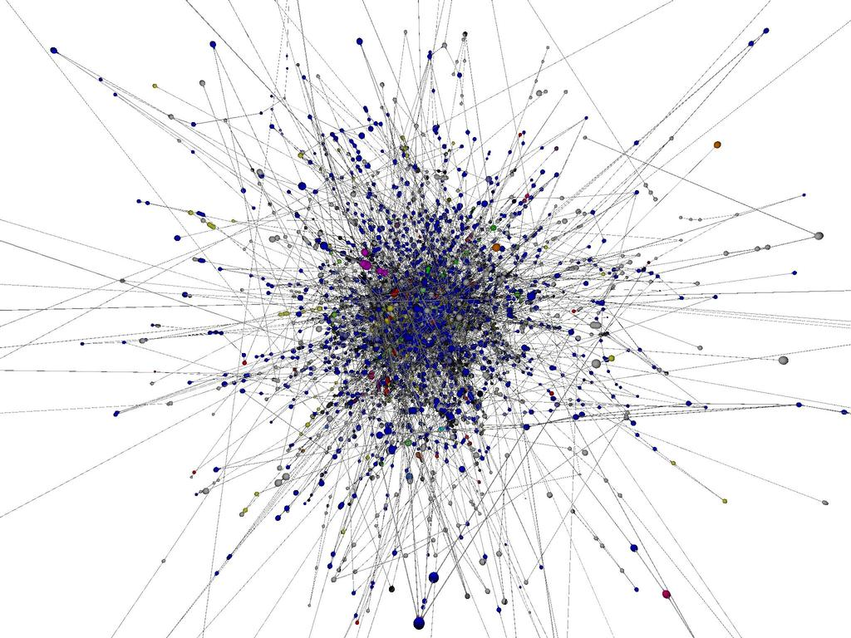
Együttműködés, kutatás
Optimalizálási feladatok
Távközlési hálózatok tervezése (France Telecom, Mobil Innovációs Központ)
Ügyfélszolgálat szervezés
Hálózat kutatás
Nagy gráfok szerkezete
Internet
Ökológiai rendszerek
Neuron hálózatok

Slide 13
Adatok az ELTE-ről
ELTE matematika: a legjobb magyar egyetemi képzés.
A világ egyetemei között a 101-150 hely között van.
ELTE
  Tradíciók
  28000 diák
  8 kar
  Nobel díjasok, Wolf díjas
Matematika az ELTE-n
  2017-ben felvettek átlagpontszáma 439 (magasabb, mint előtte és az egész TTK-n a legtöbb!)
  TDK eredmények (az országos döntő 30%-a ELTE-s)
  Hazai és nemzetközi matematika versenyeredmények

Slide 14
Általános elvek
Olyat tanuljak, amit szeretek
Diploma jó intézménytől
Elismert képzettség, téma nem fontos
Ponthatár félrevezető lehet
Divatos szakok
Hogyan gondolkoznak az egyetemek
Tájékozódni: tantervi háló, ismerősök

Slide 15

A Bolyai Társulat online matematikai folyóirata
http://ematlap.hu

Slide 16
Köszönöm a figyelmet
http://www.math.elte.hu
http://www.math.elte.hu/kozepiskolasoknak

